Slide 1

第 9 章

Slide 2


第9章 DMA控制接口
教学重点
8237A的工作方式
8237A寄存器组的作用
8237A寄存器组的编程
注意复习第6.5节

Slide 3
9.1 DMA控制器8237A
每个8237A芯片有4个DMA通道，就是有4个DMA控制器
每个DMA通道具有不同的优先权
每个DMA通道可以分别允许和禁止
每个DMA通道有4种工作方式
一次传送的最大长度可达64KB
多个8237A芯片可以级连，扩展通道数

Slide 4
9.1.1 8237A的内部结构和引脚
内部结构和外部引脚都相对比较复杂
应用观点，内部主要由两类寄存器组成
  通道寄存器
  控制和状态寄存器
首先分类展开外部引脚

Slide 5
1. 请求与响应信号
DREQ0～DREQ3：DMA通道请求。当外设需要请求DMA服务时，将DREQ信号置成有效电平，并要保持到产生响应信号。
HRQ：总线请求。8237A输出有效的HRQ高电平，向CPU申请使用系统总线。
HLDA：总线响应。8237A接受来自CPU的响应信号HLDA，取得了总线的控制权。
DACK0～DACK3：DMA通道响应。8237A使请求服务的通道产生相应的DMA响应信号。

Slide 6
2. DMA传送控制信号
A0～A7：地址线。输出低8位存储器地址。
DB0～DB7：数据线。输出高8位存储器地址；存贮器与存贮器的传送期间，用于数据传送。
ADSTB：地址选通。DMA传送开始时，输出高有效，把在DB0～DB7上输出的高8位地址锁存在外部锁存器中。
AEN：地址允许。输出高有效，将锁存的高8位地址送入系统总线，与芯片此时输出的低8位地址组成16位存储器地址。

Slide 7
2. DMA传送控制信号（续）
MEMR*：存储器读。有效将数据从存储器读出
MEMW*：存储器写。有效将数据写入存储器
IOR*：I/O读。有效将数据从外设读出
IOW*：I/O写。有效将数据写入外设
READY：准备好。DMA传送的S3下降沿检测到为低时，插入等待状态Sw，直到READY为高才进入第4个时钟周期S4。
EOP*：过程结束。DMA传送过程结束，输出一个低有效脉冲。外部输入低脉冲信号，则终结DMA传送。

Slide 8
3. 处理器接口信号
DB0～DB7：数据线。用于8237A与微处理器进行数据交换。
A0～A3：地址线。用以选择芯片内部寄存器。
CS*：片选。低有效时，微处理器与8237A通过数据线通信，主要完成对8237A的编程。
IOR*：I/O读。读取8237A内部寄存器。
IOW*：I/O写。写入8237A内部寄存器。
CLK：时钟。控制芯片内部操作和数据传输。
RESET：复位。使8237A处于初始状态。

Slide 9
8237A的两种工作状态
8237A具有两种工作状态
空闲周期：
作为接口电路，受CPU控制的工作状态
有效周期：
作为DMAC控制DMA传送的工作状态
于是，引脚分成两种作用

Slide 10
8237A引脚的两种作用
与CPU连接 （空闲周期）的引脚 | 与外设连接 （有效周期）的引脚
CLK、RESET A0～A3、CS*、DB0～DB7 IOR*、IOW* HRQ、HLDA | AEN、ADSTB、READY、EOP* A0～A7、DB0～DB7 IOR*、IOW*、MEMR*、MEMW* DREQ0～DREQ3、DACK0～DACK3

Slide 11
9.1.2 8237A的工作时序·空闲周期
8237A的任一通道都没有DMA请求时
8237A由微处理器控制作为一个接口芯片
CPU可对8237A编程，或从8237A读取状态
8237A采样CS*选片信号，该信号有效，CPU就要对8237A进行读/写操作
8237A还采样通道的请求输入信号DREQ，该信号有效，就进入有效周期
进入有效周期

Slide 12
9.1.2 8237A的工作时序·有效周期
8237A采样到外设有DMA请求，就脱离空闲周期进入有效周期
8237A作为系统的主控芯片，控制DMA传送操作
DMA传送借用系统总线完成，其控制信号以及工作时序类似CPU总线周期
进入DMA传送时序

Slide 13
DMA传送时序
S_{i}
S_{i}
S₀
S₀
S₁
S₂
S₃
S₄
S₂
S₃
S₄
S_{i}
S_{i}
CLK
DREQ
S₁状态——输出16位存储器地址
AEN输出高电平，表示DMA传送
S₂状态——输出DMA响应信号和控制信号
DMA读：MEMR*和IOW*有效
DMA写：IOR*和MEMW*有效
S₃和Sw状态——检测数据传送是否能够完成，决定是否插入等待状态Sw
S₄状态——完成数据传送
HRQ
HLDA
AEN
ADSTB
DB₀～DB₇
A₀～A₇
DACK
MEMR（IOR）
IOW（MEMW）

Slide 14
9.1.3 8237A的工作方式
DMA传送方式
  · 单字节传送方式 · 数据块传送方式
  · 请求传送方式 · 级连方式
DMA传送类型
  · DMA读 · DMA写 · DMA检验
存储器到存储器的传送

Slide 15
1. DMA传送－单字节方式
每次DMA传送时仅传送一个字节
传送一个字节之后，字节数寄存器减1，地址寄存器加1或减1，HRQ变为无效
8237A释放系统总线，将控制权还给CPU
若传送后使字节数从0减到FFFFH，则终结DMA传送或重新初始化
特点：
  一次传送一个字节，效率略低
  DMA传送之间CPU有机会重新获取总线控制权

Slide 16
1. DMA传送－数据块方式
由DREQ启动就连续地传送数据，直到字节数寄存器从0减到FFFFH终止计数，或由外部输入有效信号终结DMA传送
DREQ只需维持有效到DACK有效
特点：
  一次请求传送一个数据块，效率高
  整个DMA传送期间CPU长时间无法控制总线（无法响应其他DMA请求、无法处理中断等）

Slide 17
1. DMA传送－请求方式
DREQ信号有效就连续传送数据
DREQ信号无效，DMA传送被暂时中止，8237A释放总线，CPU可继续操作
DMA通道的地址和字节数的中间值仍被保持
DREQ信号再次有效，DMA传送就继续进行
如果字节数寄存器从0减到FFFFH，或者由外部送来一个有效的信号，将终止计数
特点：
  DMA操作可由外设利用DREQ信号控制传送的过程

Slide 18
1. DMA传送－级连方式
用于通过多个8237A级连以扩展通道
第二级的HRQ和HLDA信号连到第一级某个通道的DREQ和DACK上
第二级芯片的优先权等级与所连通道的优先权相对应
第一级只起优先权网络的作用，实际的操作由第二级芯片完成
还可由第二级扩展到第三级等

Slide 20
2. DMA传送类型
DMA读——把数据由存储器传送到外设
  由MEMR*有效从存储器读出数据，由IOW*有效把这一数据写入外设
DMA写——把外设输入的数据写入存储器
  由IOR*有效从外设输入数据，由MEMW*有效把这一数据写入存储器。
DMA检验——空操作
  8237A不进行任何检验
  外设可以进行DMA校验
  存储器和I/O控制线保持无效，不进行传送

Slide 21
3. 存储器到存储器的传送
固定使用通道0和通道1
通道0的地址寄存器存源区地址
通道1的地址寄存器存目的区地址，通道1的字节数寄存器存传送的字节数
传送由设置通道0的软件请求启动
每传送一字节需用8个时钟周期
  前4个时钟周期用通道0地址寄存器的地址从源区读数据送入8237A的临时寄存器
  后4个时钟周期用通道1地址寄存器的地址把临时寄存器中的数据写入目的区

Slide 22
4. DMA通道的优先权方式
固定优先权方式——优先权固定
  通道0优先权最高，通道1其次，通道2再次，通道3最低
循环优先权方式——优先权循环变化
  最近一次服务的通道在下次循环中变成最低优先权，其他通道依次轮流相应的优先权
DMA传送不存在嵌套

Slide 23
5. 自动初始化方式
每当DMA过程结束信号EOP*产生时（不论是内部终止计数还是外部输入该信号）
用基地址寄存器和基字节数寄存器的内容，使相应的现行寄存器恢复为初始值，包括恢复屏蔽位、允许DMA请求
这样就作好了下一次DMA传送的准备

Slide 24
9.1.4 8237A的寄存器
8237A共有10种内部寄存器，对它们的操作有时需要配合3个软件命令
8237A的“软件命令”
  不需要通过数据总线写入控制字
  直接由地址和控制信号译码实现
全部都用地址A0～A3区分

Slide 25
1. 现行地址寄存器
基地址寄存器
存放初始值
保持DMA传送的当前地址值
每次传送后该寄存器的值自动加1或减1
这个寄存器的值可由CPU写入和读出

Slide 26
2. 现行字节数寄存器
基字节数寄存器
存放初始值
保持DMA传送的剩余字节数
每次传送后，该寄存器的值减1
这个寄存器的值可由CPU写入和读出
该寄存器的值减至0，再减1（从0减到FFFFH）时，终止计数
传送N个字节，初始值为N－1

Slide 27
读写通道寄存器
CPU与8237A之间通过8位数据总线交换信息，8237A的通道寄存器均为16位
需要两次读写操作才能实现CPU与8237A之间的一个完整数据的交换
8237A内含一个高/低触发器，用来控制读写通道寄存器的高、低字节

Slide 28
高/低触发器
该触发器为0，控制读写低字节
该触发器为1，控制读写高字节
软、硬件复位后，触发器为0
每次读写通道寄存器，自动改变触发器状态。如果对16位寄存器的操作用两次连续读写进行，就不必清除这个触发器
清除高/低触发器软件命令（A₃A₂A₁A₀＝1100）将使高/低触发器清零

Slide 29
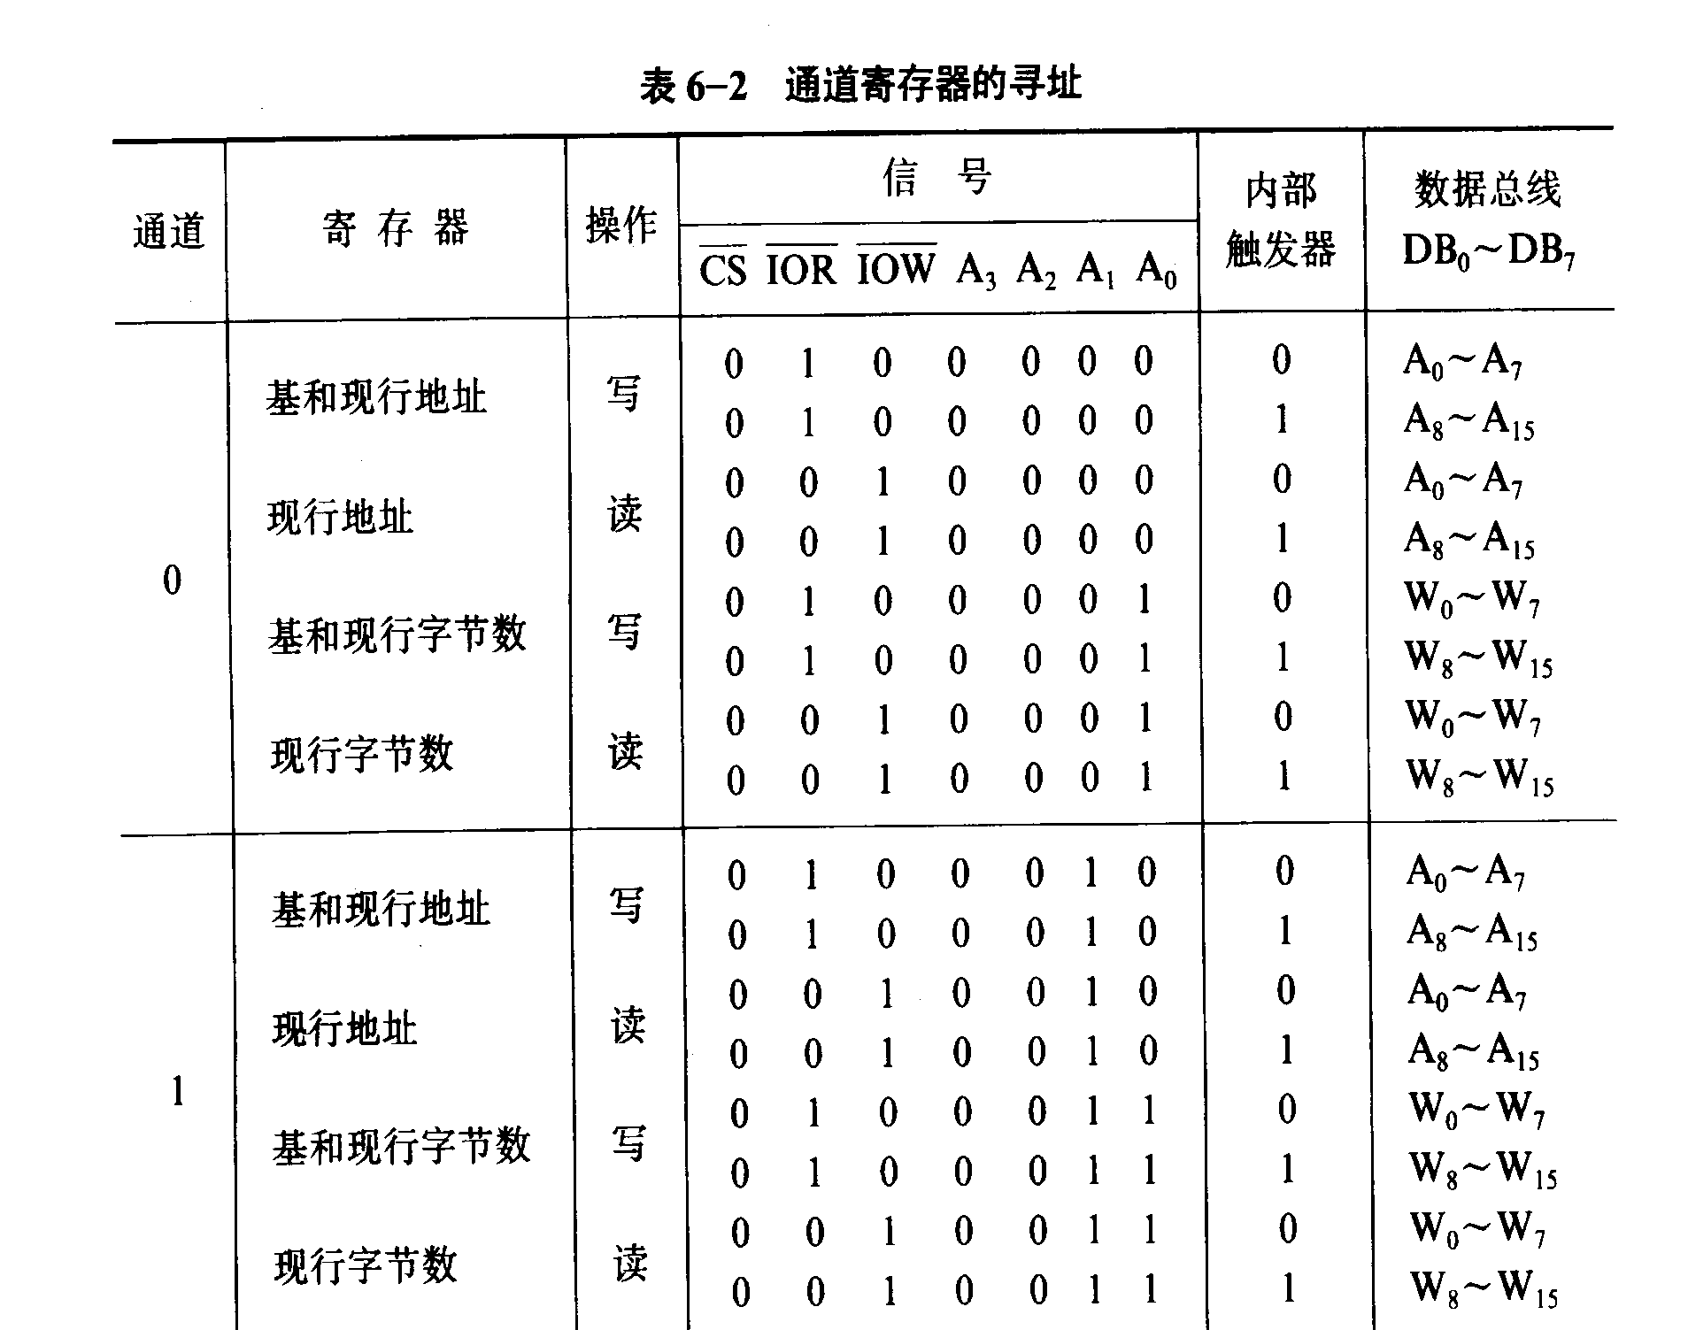

Slide 30
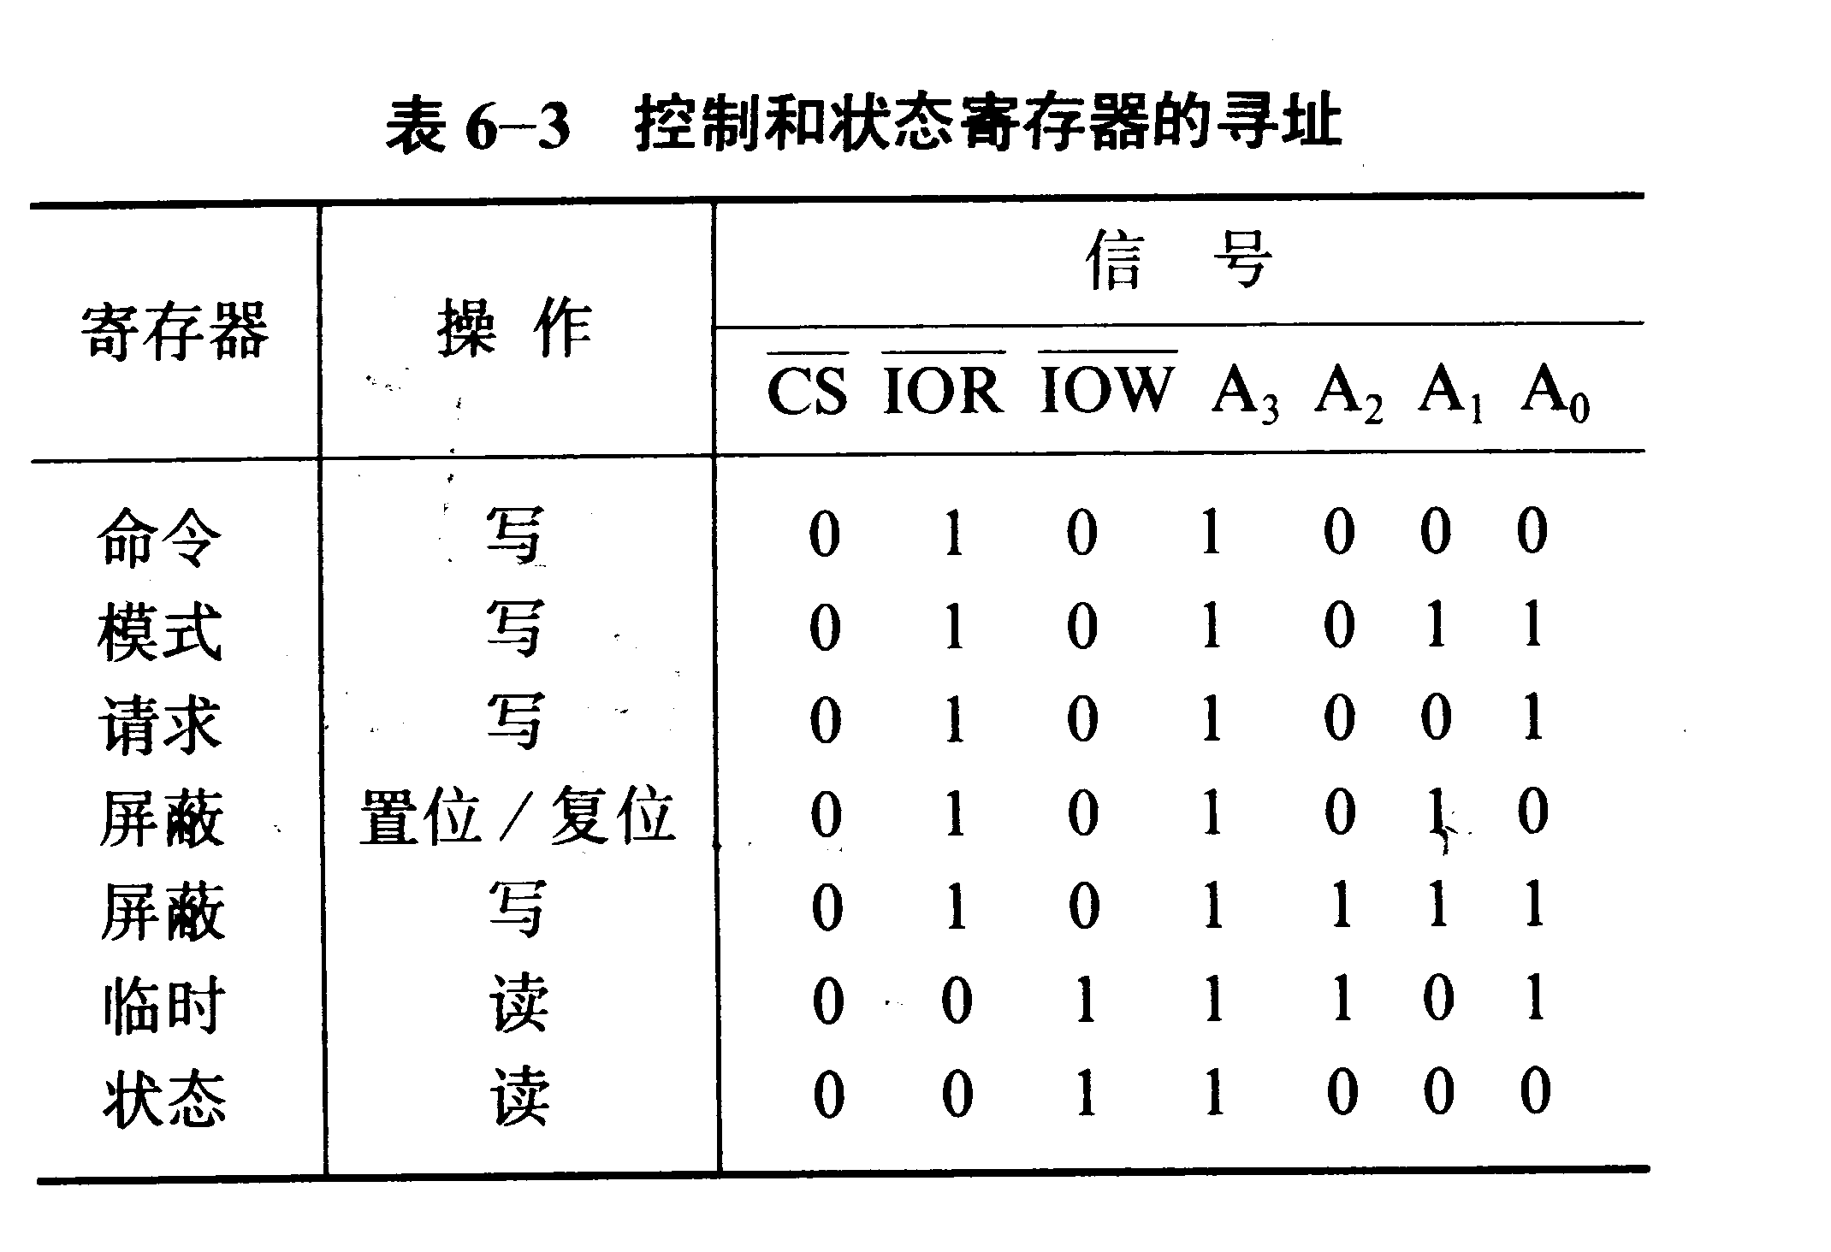

Slide 31
3个软件命令
清除高/低触发器软件命令
  A₃A₂A₁A₀＝1100，使高/低触发器清零
主清除命令
  A₃A₂A₁A₀＝1101，使高/低触发器清零
  还使命令、状态、请求、临时寄存器清零
  使屏蔽寄存器置为全1（禁止DMA请求）
  主清除命令与硬件的RESET信号具有相同的功能
清屏蔽寄存器命令
  A₃A₂A₁A₀＝1110，使4个屏蔽位都清零（允许DMA请求）

Slide 32
5. 模式寄存器
存放相应通道的方式控制字
选择某个DMA通道的工作方式
其中用最低2位选择哪个DMA通道
请看方式字的格式

Slide 33

方式字格式
D7 D6 | D5 | D4 | D3 D2 | D1 D0
00 请求模式
01 单字节模式
10 数据块模式
11 级联模式
00 DMA校验
01 DMA写
10 DMA读
11 非法
×× 若D7D6＝11
0 地址增量（加1）
1 地址减量（减1）
0 禁止自动初始化
1 允许自动初始化
00 通道0
01 通道1
10 通道2
11 通道3

Slide 34
6. 命令寄存器
存放8237A的命令字
设置8237A芯片的操作方式
影响每个DMA通道
复位时使命令寄存器清零
设置D2＝0才使8237A可以作为DMA控制器
请看命令字的格式

Slide 35
命令字格式
D7 | D6 | D5 | D4 | D3 | D2 | D1 | D0
0 滞后写
1 扩展写
× 若D3＝1
0 DREQ高有效
1 DREQ低有效
0 固定优先权
1 循环优先权
0 DACK低有效
1 DACK高有效
0 允许DMAC工作
1 禁止DMAC工作
0 禁止存储器之间传送
1 允许存储器之间传送
0 正常时序
1 压缩时序
× 若D0＝1
0 允许通道0地址改变
1 禁止通道0地址改变
× 若D0＝0

Slide 36
7. 请求寄存器
存放软件DMA请求状态
除硬件DMA请求外，当工作在数据块传送方式时也可以通过软件发出DMA请求
若是存贮器到存贮器传送，则必须由软件请求启动通道0
请看请求字的格式

Slide 37
请求字格式
D7 D6 D5 D4 D3 | D2 | D1 D0
任意
0 复位
1 置位
00 通道0
01 通道1
10 通道2
11 通道3

Slide 38
8. 屏蔽寄存器
控制外设硬件DMA请求是否被响应（为0允许），各个通道互相独立。3种方法：
  单通道屏蔽字只对一个DMA通道屏蔽位进行设置
  主屏蔽字对4个DMA通道屏蔽位同时进行设置
  清屏蔽寄存器命令使4个屏蔽位都清零（允许）
复位使4个通道全置于屏蔽状态
当一个通道的DMA过程结束，如果不是工作在自动初始化方式，则这一通道的屏蔽位置位，必须再次编程为允许，才能进行下次DMA传送
请看屏蔽字的格式

Slide 39
单通道屏蔽字格式
D7 D6 D5 D4 D3 | D2 | D1 D0
任意
0 清屏蔽位
1 置屏蔽位
00 通道0
01 通道1
10 通道2
11 通道3

Slide 40
主屏蔽字格式
D7 D6 D5 D4 | D3 | D2 | D1 | D0
任意
Di＝0 清通道I屏蔽位Di＝1 置通道I屏蔽位

Slide 41
9. 状态寄存器
可由CPU读取
低4位反映读命令这个瞬间每个通道是否产生TC（为1，表示该通道传送结束）
高4位反映每个通道的DMA请求情况（为1，表示该通道有请求）
状态位在复位或被读出后，均被清零

Slide 42
10. 临时寄存器
在存储器到存储器的传送方式下，临时寄存器保存从源存储单元读出的数据，该数据又被写入到目的存储单元
传送完成，临时寄存器只会保留最后一个字节，可由CPU读出
复位使临时寄存器内容为零

Slide 43
11.8237的编程步骤
(1)输出主清除命令;
(2)写入基与现行地址寄存器;
(3)写入基与现行字节数寄存器;
(4)写入模式寄存器;
(5)写入屏蔽寄存器;
(6)写入命令寄存器;
(7)写入请求寄存器;(若有软件请求,就写入至指定通道,就可以开始DMA传送。若无软件请求,则在完成(1)-(6)后,由通道的DREQ启动DMA传送。)

Slide 44
12.编程举例:
若要利用通道0,由外设(磁盘)输入32K字节的一个数据块,传送至内存8000H开始的区域(增量传送),采取块连续传送的方式,传送完不自动初始化,外设的DREQ和DACK都为高电平有效。
端口地址:高4位地址A7-A4经译码后,连至选片端CS,假定选中时高4位为5 。

Slide 45
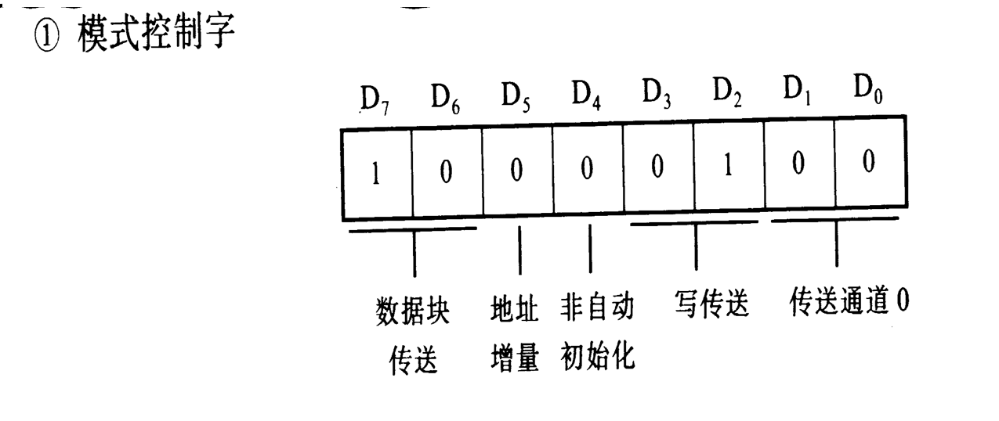

Slide 46
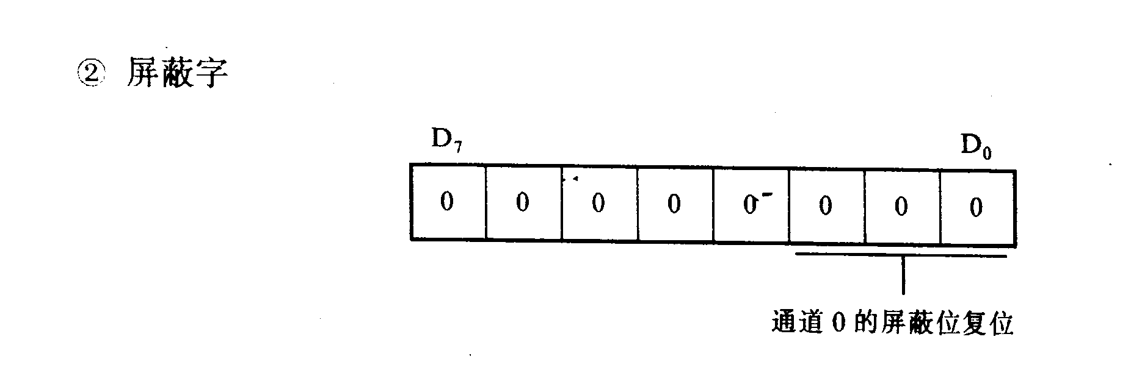

Slide 47
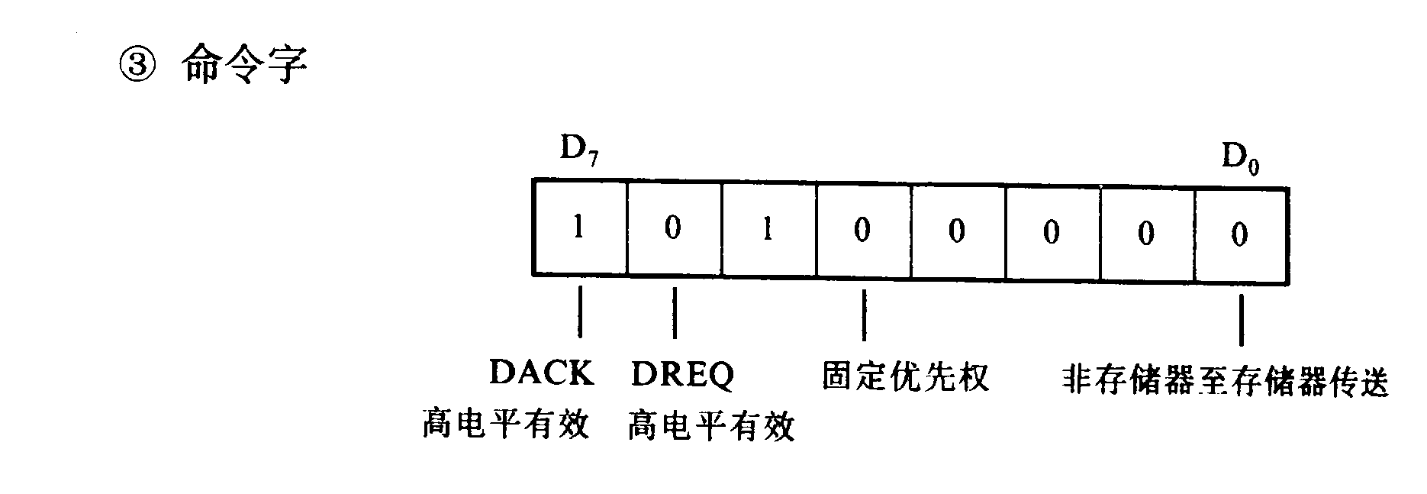

Slide 48
OUT 5DH,AL ;输出主清除命令
MOV AL,00H
OUT 50H,AL ;输出基与现行地址的低8位
MOV AL,80H
OUT 50H,AL ;输出基与现行地址的高8位
MOV AL,00H
OUT 51H,AL
MOV AL,80H
OUT 51H,AL ;给基和现行字节数赋值
MOV AL,84H
OUT 5BH,AL ;输出模式字
MOV AL,00H
OUT 5AH,AL ;输出屏蔽字
MOV AL,0A0H
OUT 58H,AL ;输出命令字

Slide 49
9.1.5 8237A的编程
8327A芯片的初始化编程：只要写入命令寄存器
  可先输出主清除命令，进行软件复位
  然后写入命令字
命令字影响所有4个通道的操作

Slide 50
9.1.5 8237A的编程（续1）
DMA通道的DMA传送编程：
  将存储器起始地址写入地址寄存器（如果采用地址减量工作，则是结尾地址）
  将本次DMA传送的数据个数写入字节数寄存器（个数要减1）
  确定通道的工作方式，写入方式寄存器
  写入屏蔽寄存器复位通道屏蔽位，允许DMA请求
请看实例

Slide 51
DMA通道0的刷新编程
out 0dh,al ;DMAC主清除命令
mov al,0
out 08,al ;DMAC命令字
mov al,0
out 00,al ;通道0的地址寄存器低字节
out 00,al ;通道0的地址寄存器高字节
mov al,0ffh
out 01,al ;通道0的字节数寄存器低字节
out 01,al ;通道0的字节数寄存器高字节
mov al,58h
out 0bh,al ;通道0模式字
mov al,0
out 0ah,al ;通道0屏蔽字
IBM PC/XT

Slide 52
9.1.5 8237A的编程（续2）
两种方法反映DMA过程结束（即终止计数、发生TC）：
  状态寄存器的低4位
  信号（需配合DACK响应信号确定通道）
应用程序处理DMA传送过程结束：
  采用软件查询状态字
  采用硬件中断在中断服务程序处理

Slide 53

9.2 8237A的应用
8237A在PC系列机的使用情况
DMA写传送
DMA设定子程序

Slide 54
9.2.1 8237A在IBM PC系列机上的应用
IBM PC/XT机使用一片8237A
  通道0：动态存贮器DRAM刷新
  通道1：用户使用或SDLC卡
  通道2：内存与软盘的高速数据交换
  通道3：内存与硬盘的高速数据交换
IBM PC/AT机采用两片8237A
  DMAC1包含通道0～3，支持8位数据传送
  DMAC2组成通道4～7，通道5～7支持16位数据传送，通道4用于级连

Slide 55
1. 8237A的初始化
8237A初始化写入命令字为0，确定了：
  DREQ高电平有效、DACK低电平有效，固定优先权（依次为通道0、1……7）
  不进行存储器到存储器的数据传输
  PC机用DMA控制电路进行刷新，所以DMA传送不能长时间占用总线（不应超过15μs），一般只能使用单字节传送方式
在PC系列机上，用户如果使用DMA通道，要注意遵从上述系统要求。除了要禁止8237A工作，用户通常不必操作命令寄存器

Slide 56
2. 高位地址的形成
DMA传送时的高位地址由“页面寄存器”提供
页面寄存器由CPU的输出指令实现写入
DMAC1的通道0～通道3：8237A提供系统A0～A15低16位地址，页面寄存器输出系统A16～A23高8位地址
DMAC2的通道5～通道7：8237A提供系统A1～A16的16位地址，而系统A0被强迫为逻辑0，页面寄存器仅输出高7位地址A17～A23
页面寄存器不会自动增减量
高位地址在DMA传送过程中不改变

Slide 57
9.2.2 DMA写传送
+5V
S
74LS74
D
CLK
外设DMA请求
Q
DRQ₁
RESET
R
CLK
74LS374
DACK1
OE
IOR
外设数据
D₀～D₇

Slide 58
通道1工作方式
mov al,45h ;通道1方式字：
;单字节写传送，地址增量，非自动初始化
out 0bh,al
nop ;延时
nop
out 0ch,al ;清高/低触发器命令
DMA写传送

Slide 59
通道1起始地址
mov al,0
out 02h,al ;写入低8位地址到地址寄存器
mov al,50h
out 02h,al ;写入中8位地址到地址寄存器
mov al,04h
out 83h,al ;写入高8位地址到页面寄存器
DMA写传送

Slide 60
通道1传送字节数
mov ax,2048-1 ;AX←传送字节数减1
out 03h,al ;送字节数低8位到字节数寄存器
mov al,ah
out 03h,al ;送字节数高8位到字节数寄存器
mov al,01
out 0ah,al
;单通道屏蔽字：允许通道1的DMA请求
…… ;其他工作
DMA写传送

Slide 61
通道1传送结束判断
dmalp: in al,08h ;读状态寄存器
and al,02h ;判断通道1是否传送结束
jz dmalp ;没有结束，则循环等待
…… ;传送结束，处理转换数据
DMA传送过程结束的判断：
软件查询方式
DMA写传送

Slide 62
9.2.3 DMA设定子程序
系统ROM-BIOS的DMA设定子程序：DMA通道2传送编程
软盘的读写利用DMA通道2传送数据
被读软盘、写软盘和软盘检验等软盘I/O功能程序调用

Slide 63
通道2工作方式
push cx ;保存CX
cli ;关中断
out 0ch,al ;清高/低触发器命令
push ax ;延时
pop ax
out 0bh,al ;将AL中的方式字写入通道2
DMA设定子程序

Slide 64
形成物理地址
mov ax,es
mov cl,4
rol ax,cl ;段地址左移4位
mov ch,al ;高位存入CH
and al,0f0h
add ax,bx ;加段内偏移地址
jnc j33
inc ch ;物理地址形成
j33: push ax ;保存AX
DMA设定子程序

Slide 65
通道2起始地址
out 04h,al ;写入地址寄存器
mov al,ah
out 04h,al
mov al,ch
and al,0fh
out 81h,al ;写入页面寄存器
DMA设定子程序

Slide 66
计算传送字节数
mov ah,dh ;取扇区数，计算传送的字节数
sub al,al ;AX为扇区数乘256
shr ax,1 ;AX为扇区数乘128
push ax ;暂存AX
mov bx,6
call GET-PARM ;调用参数子程序
mov cl,ah ;出口参数：AH＝0/1/2/3
pop ax ;恢复AX
shl ax,cl ;AX为DMA传送的字节数
DMA设定子程序

Slide 67
通道2传送字节数
dec ax ;字节数减1
push ax ;保存
out 05h,al ;写入字节数寄存器
mov al,ah
out 05h,al
sti ;开中断
DMA设定子程序

Slide 68
设置出口参数
pop cx ;弹出传送的字节数
pop ax ;弹出物理地址的低16位地址
add ax,cx ;相加，根据结果建立标志CF
pop cx ;恢复CX
mov al,02h ;允许通道2进行DMA响应
out 0ah,al
ret ;返回
DMA传送过程结束的判断：
硬件中断方式
DMA设定子程序

Slide 69


第9章教学要求
1. 了解8237A引脚特点和工作时序
2. 掌握8237A的各种工作方式
3. 理解8237A内部寄存器的作用和编程
4. 了解8237A在IBM PC系列机上的应用情况
习题9（第219页）——
9.1 9.2 9.3

Slide 70
跨越物理段示例
40000H
40F00H
64KB 物理段
64KB
50000H
50F00H
64KB 物理段
60000H
此处跨越物理段
返回

